Slide 1

velkommen
til årets hyggeligste netværksevent for salg-, marketing- og bookingmedarbejdere
powerful connections

Slide 2

2024
agenda

Slide 3
1
2
3
4
velkomst og
status fra dkbs
10:00 -1 0:30
“network & powerfulde forbindelser” v. susie lynge
10:30 - 11:30
15 min. pause
11:30 - 11:45
partner talks -live
11:45 - 12:30
frokostbuffet i
restaurant storm
12:30 - 13:15
5
6
7
8
tour of house
cp behind the scene
13:15 - 13:45
workshops i 4. spor
du vælger selv
14:00 - 16:30
workshops inkluderer
15 min. pause
opsamling i plenum
take aways
16:30 - 16:45
fritid og aften mingle
bobler fra 17:30 i skoven
middag 18:30 i storm

Slide 4
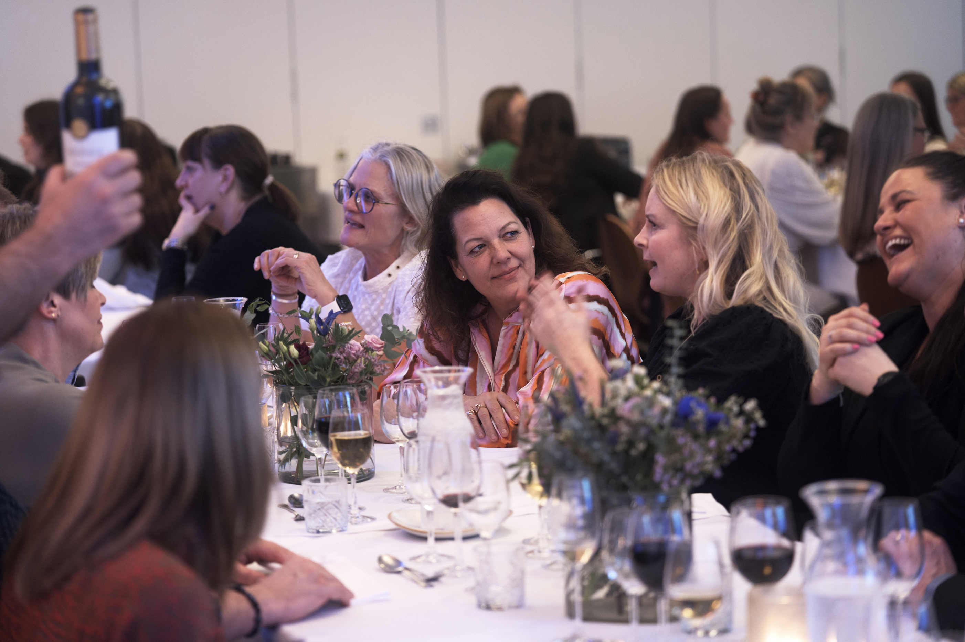

formål med SAMBO
at skabe sammenhængskraft i foreningen
at skabe værdi for vores partnere i form af det netværk, som foreningen tilbyder
at skabe forståelse for hinandens arbejds-metoder og skabe samhørighed ved at
sparre og vidensdele med hinanden

Slide 5


lær os at kende
  webinarer for nye partnermedarbejdere
  grundig f2f introduktion til nye sølv og guldpartnere
  webinarer for bronzepartnere
  crash course i henvisninger

Slide 6
mission: vi skal skabe værdi & løsninger
1.
2.
værdier
-ambitiøse
-personligt professionelle
-arbejdsglade
værdi for
vores partnere
løsninger for
vores kunder

Slide 7
2023 - 2024
ordreportefølje til 2024 større end nogensinde, ved årets indgang
-indikerer en længere leadtime
2023 blev endnu et godt år hvor vi placerede for 135 mil kroner som er noget af det bedste i foreningens historie
vi har en sund økonomi med kr. 4 mil. i likviditet.
i løbet af 2024 vil vi investere i vores forretnings-udvikling
nedgang i antal forespørgsler
-svært at blive klog på markedet, ugerne svinger meget
vi oplever fortsat en høj ordreværdi pr. arrangement, hvilket stemmer overens med horestas udmelding i sidste uge, men pris har stabiliseret sig.
stigning skyldes nu også overnatninger og prisstigninger
gennemsnitsforbrug pr. kursist:
kr. 1587,- i 2023 vs. kr. 1693,- i 2022
(i 2019 lå gns. kuverten på kr. 1207,-
vi starter 2024 ud med kr. 1584,- pr. gæst, men stigning forventes

Slide 8

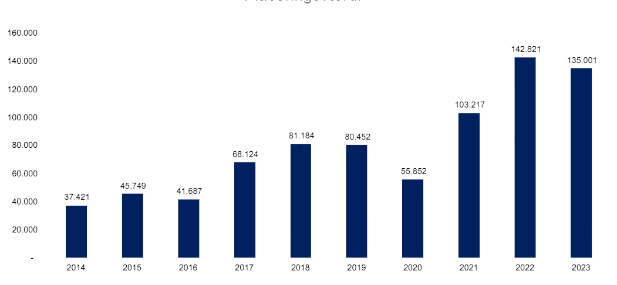
placeringsværdi gennem årene

Slide 9
marketing 2023
åbningsrate nyhedsbrev
sign-ups til nyhedsbrev på
linkedin
bloginlæg
154
41%
300
video-kampagne nye partner (marlene)

Slide 10
marketing 2024
white papers på linkedin
konferenceguiden
in-house
seo / sem ekspert
vi fortsætter kampagner der giver leads
vi opruster vores seo/sem indsats - vi skal være en stærk digital virksomhed og have kompetencerne in-house
vi kommer til at tilbyde marketing-pakker til partnere uden egen mf-afdeling i løbet af q3 og q4
vi går igang med processen om at skabe ny v.i. for danske konferencecentre
ny visuel identitet
website m.m.
tilbyde marketing-pakker

Slide 11







nyt nyt nyt
nye samarbejder
ny adresse
nye ansættelser
nye samarbejdspartnere ift. kurser, webinarer, blogindlæg og i-dagen
vi har sagt farvel til blokken og er flyttet til lyngbyvej 24, kbh ø
ny afdeling for online booking - Gitte & Feisal
ny stilling i marketing:
seo/sem specialist - Maja
nye systemer
nye ting på partnerbloggen
ny stragtegi undervejs
online booking er godt på vej - nu 100 online venues!
datahub kommer snart!
bl.a. leon birdis podcast.
i 2024 kommer der ny eventkalender
lanceres på generalforsamling 2024.
stay tuned...!

Slide 12
henvisninger - en win win win situation
50%
1354
kr.1.3 mil
af alle vores forespørgsler
kommer fra henvisninger
henvisninger udgør 40%
af placeringer, mens direkte
udgør 60%
henvisninger i
løbet af 2023
i henvisningsprovisioner
til vores partnere i 2023
flere partnere fik igen i år penge tilbage efter kontingent

Slide 13
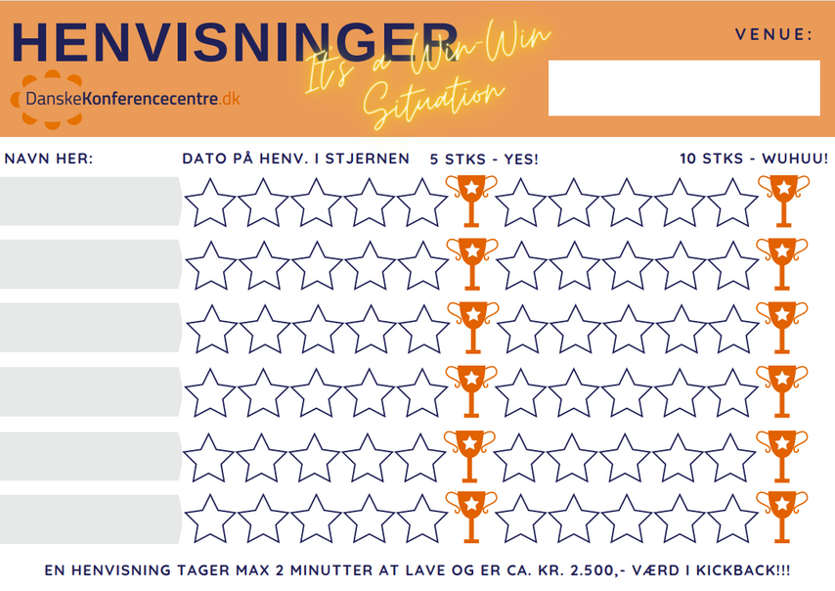

kr.44.000
er gået til henvisningschokolade og andre lækkerier i 2023
- giv jer selv en hånd!
-hent “henvisningsblokken” på www.partner.dkbs.dk under fanen henvisninger - henvisningsblokken

Slide 14
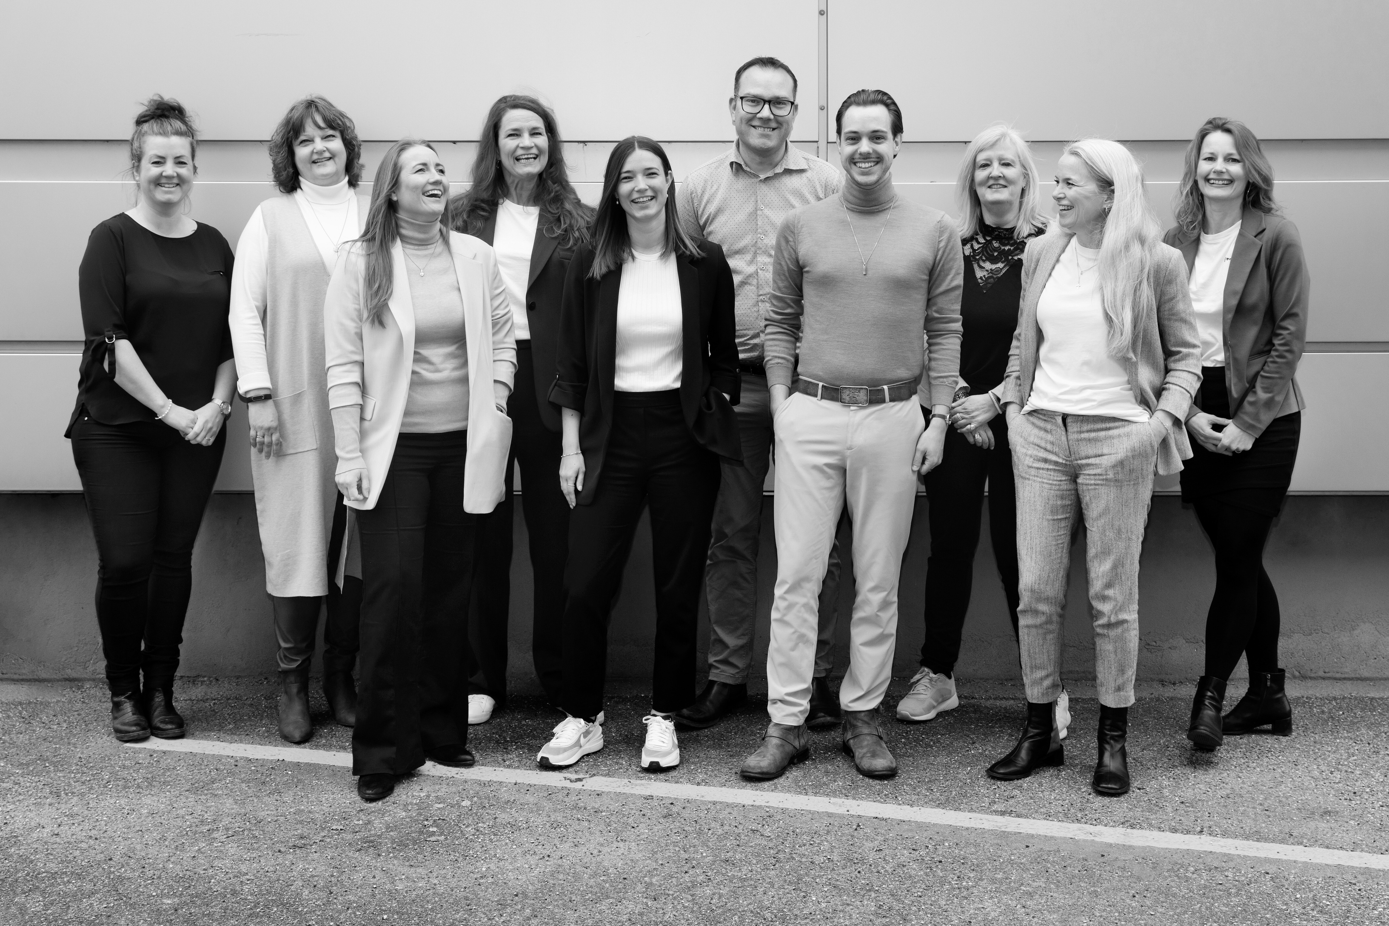
hjælp os med at sælge jer
jeres svar på forespørgsler gør en stor forskel
læs forespørgslen grundigt og afdæk kundens behov
benyt “svar alternativt” og skriv et svar, som du ville svare kunden direkte
svar så personligt og konkret som muligt
vedhæft gerne en pdf. til dit tilbud med billeder, eventuelle tilkøbsmuligheder, parkeringsinfo teambuildingaktiviteter eller hvad der nu passer på kundens forespørgsel
tak

Slide 15
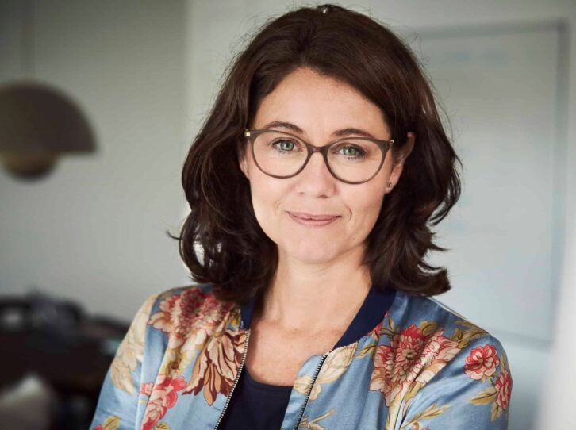
mine damer og herrer
networking og powerfulde forbindelser
usie lynge

